Slide 1
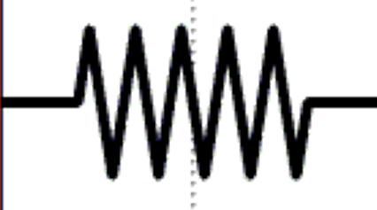





$$m_{1}$$
$$m_{2}$$
$$x[\text{m}]$$
$$x_{1}$$
$$x_{2}$$

